Slide 1
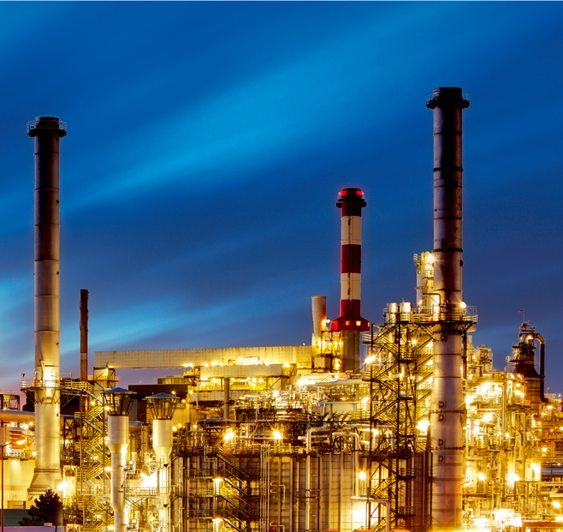

Over 50 years alongside major engineering companies, main contractors and plant owners
Oltre 50 anni al fianco delle grandi società di ingegneria, main contractor e proprietari di impianti

Slide 2
OUR STORY I LA NOSTRA STORIA
Five decades of industrial excellence
Cinquant'anni di eccellenza industriale
1970s /Anni '70
2002
Today /Oggi
Company founded. Design and manufacturing of metallic structures, heat exchangers and vessels for petrochemical and energy sectors .
Fondazione dell'azienda. Progettazione e produzione di carpenteria metallica, scambiatori di calore e serbatoi per i settori petrolchimico ed energetico.
.
Acquisition of the Spring Hangers production division from Flexider S.p.A. — 2nd business line.
Acquisizione da Flexider S.p.A. del ramo produttivo dei supporti a molla — 2ª linea di business.
Over 50 years of experience, 50+ employees, customers on 4 continents, 2025 turnover of €12.3M (+7% vs 2024).
Oltre 50 anni di esperienza, più di 50 dipendenti, clienti in 4 continenti, fatturato 2025 di €12,3 milioni (+7% vs 2024).
1
2
3
4
5
2000
End 2025 /Fine 2025
Ca.S.T.Im. 2000 S.r.l. is established, incorporating the former entity and starting the manufacture of pressure equipment for Oil & Gas.
Nasce Ca.S.T.Im. 2000 S.r.l., che incorpora l'entità precedente e avvia la produzione di apparecchiature in pressione per Oil & Gas.
Launch of the 3rd business line: manufacturing of Expansion Joints for Oil & Gas and petrochemical plants.
Avvio della 3ª linea di business: produzione di Compensatori di Dilatazione Metallici per impianti Oil & Gas e petrolchimici.

Slide 3
WHY CHOOSE US I PERCHÉ SCEGLIERCI
Our key strengths
I nostri punti di forza
Technical Expertise
Global Reach
Certified Quality
On site Assistance
Competenza tecnica
Design and manufacturing in compliance with major international standards. Engineers specialized in stress analysis and pipe support design.
Progettazione e produzione secondo i principali standard internazionali (ASME, EN, EJMA, PED). Ingegneri specializzati in stress analysis e pipe support design.
Presenza globale
Active sales network across Europe, Middle East, North Africa, Asia and the America. Local agents in over 20 countries.
Rete commerciale attiva in Europa, Medio Oriente, Africa del Nord, Asia e America. Agenti locali in oltre 20 paesi.
Qualità certificata
-ISO 9001:2015 ·
-ASME U-Stamp
-EN 1090-1
300+ welding qualifications.
-ISO 9001:2015
-ASME U-Stamp
-EN 1090-1
Oltre 300 qualifiche di saldatura.
Assistenza in campo
After-sales technical support, Analysis, Inspection, Monitoring of installed components , Reverse engineering.
Assistenza tecnico post vendita, analisi , ispezione, monitoraggio dei componenti installati e reverse engineering.

Slide 4
OUR PRODUCT LINES I LE NOSTRE LINEE DI PRODOTTO
A Complete Range for the Energy Industry
Ca.S.T.Im. 2000 operates across five product lines, offering a comprehensive range for Oil & Gas, petrochemical and energy sectors.
Ca.S.T.Im. 2000 opera su cinque linee di prodotto, offrendo una gamma completa per i settori Oil & Gas, petrolchimico ed energetico.
Shell and Tube Heat Exchangers
Metal Expansion Joints
Chemical Dosing Systems
Scambiatori a Fascio Tubiero
Compensatori di Dilatazione Metallici
Impianti di Dosaggio Chimico
Pipe Supports and Ancillaries
Atmospheric and Pressure Vessels
Supporti per Tubazioni e Accessori
Serbatoi Atmosferici e in Pressione

Slide 5
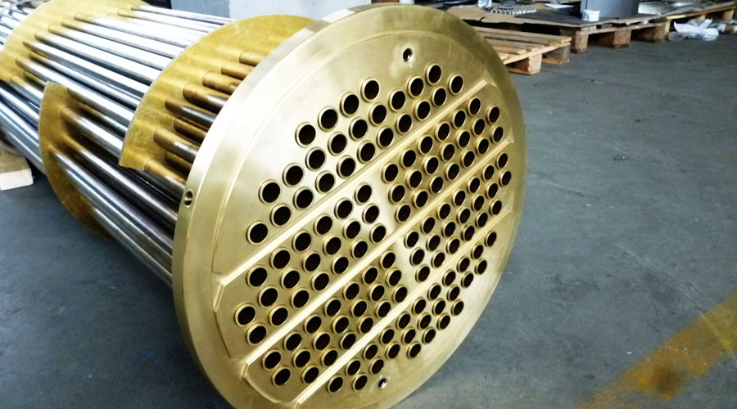
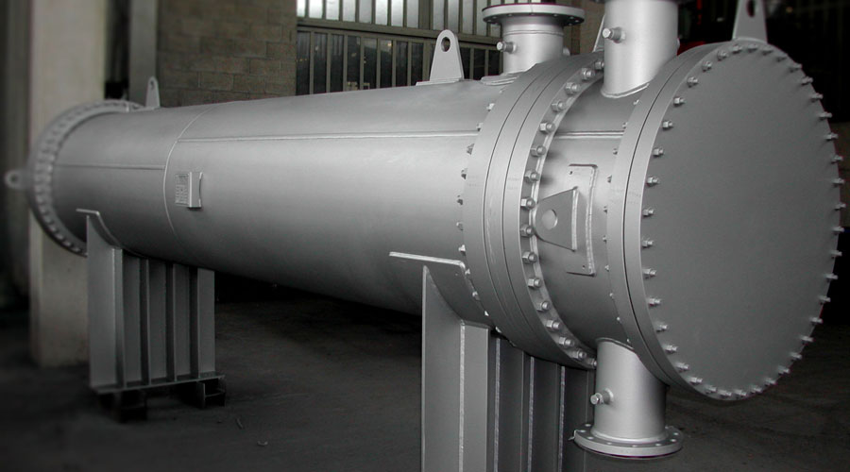
PRODUCT LINE 1 I LINEA DI PRODOTTO 1
Shell and Tube Heat Exchangers
Scambiatori di calore a fascio tubiero
We design and manufacture shell & tube heat exchangers for high-pressure, high-temperature process applications, built to customer specifications per ASME VIII Div. 1 EN13445, VRS codes.
Progettiamo e costruiamo scambiatori di calore a fascio tubiero per applicazioni di processo ad alta pressione e temperatura. Ogni unità è realizzata su specifica del cliente secondo i codici ASME VIII Div.1, EN13445, VRS.
3.500mm
Max diameter
Diametro max
20.000mm
Max length
Lunghezza max
50mm
Max thickness
Spessore max
50t
Max weight
Peso max

Slide 6
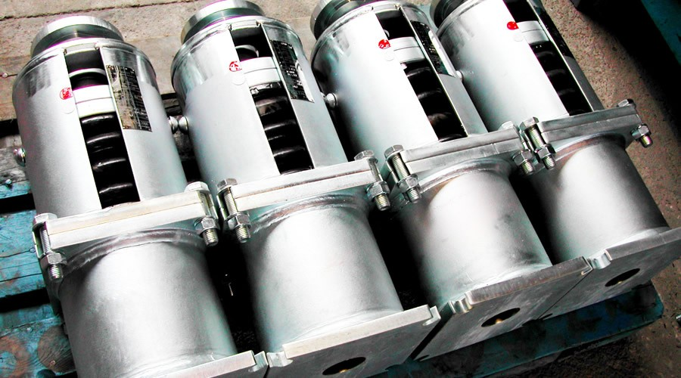
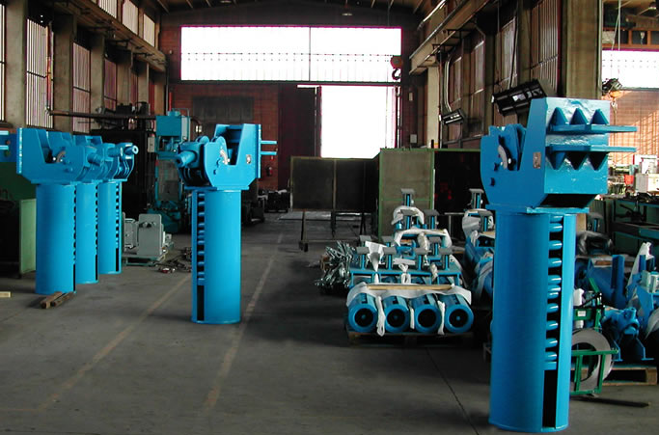
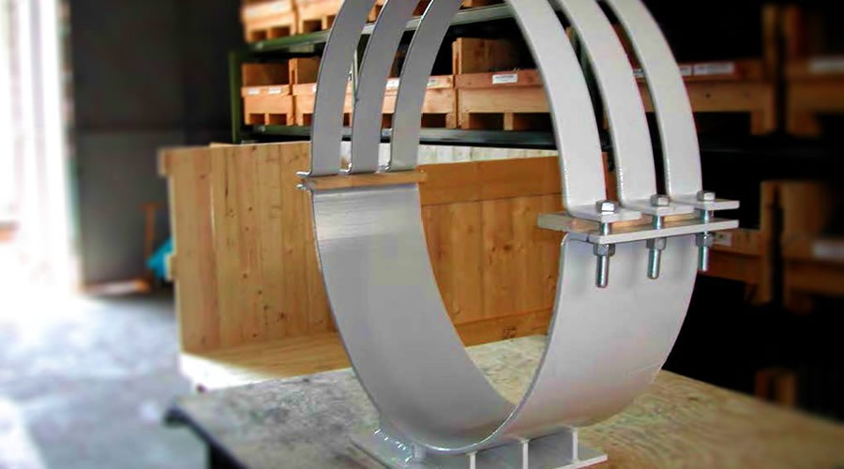
PRODUCT LINE 2 I LINEA DI PRODOTTO 2
Pipe Supports
and Ancillaries
Supporti per Tubazioni e Accessori
Ca.S.T.Im. 2000 designs and manufactures a full range
of pipe supports for Oil & Gas, petrochemical and
energy plants, in compliance with ASME and MSS
standards.
Ca.S.T.Im. 2000 progetta e produce una gamma completa
di supporti per tubazioni destinati a impianti Oil & Gas,
petrolchimici ed energetici, in conformità agli standard
ASME e MSS.

Slide 7
TAILORED SOLUTIONS I SOLUZIONI SU MISURA
Engineering Solutions for Every Customer Need
Our expertise allows us to develop non-standard solutions for the most demanding applications. Every project is approached with dedicated engineering.
La nostra esperienza ci permette di sviluppare soluzioni non standard per le esigenze più complesse. Ogni progetto viene affrontato con un approccio ingegneristico dedicato.
Supports for special loads and travels
Spring Hangers for Catalyst Tubes
Supporti per carichi e corse speciali
Hot-dip galvanized for corrosive environments, fully engineered to specification.
Progettati e sviluppati in accordo alle esigenze del cliente
Spring Hangers per Tubi Catalitici
Designed for reformer and cracker furnace applications at extreme temperatures .
Progettati per forni reformer e cracker ad alta temperatura.
Acoustic Attenuation Pads and Dynamic Clamps
Cryogenic supports
Pad Acoustici e Collari Dinamici
For vibration control and noise reduction in high-cycle piping systems.
Per il controllo delle vibrazioni e la riduzione del rumore in sistemi di tubazione ad alto ciclo.
Supporti criogenici

Slide 8
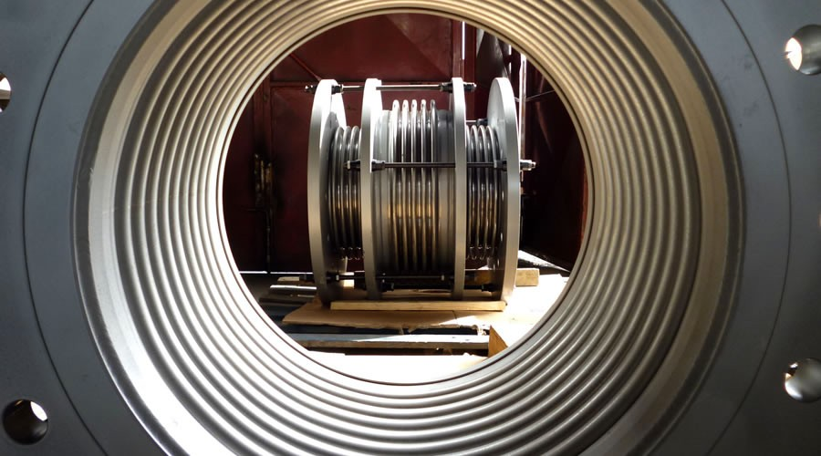
LINEA DI PRODOTTO 3| PRODUCT LINE 3
Metal Expansion Joints
Compensatori di Dilatazione Metallici
Ca.S.T.Im. 2000 manufactures metal bellows expansion joints for Oil & Gas, petrochemical and energy plants. Designed and manufactured per EJMA, ASME VIII, EN 13445 and PED 2014/68/UE.
Ca.S.T.Im. 2000 produce compensatori di dilatazione metallici a soffietto per impianti Oil & Gas, petrolchimici ed energetici. Progettati e realizzati secondo EJMA, ASME VIII, EN 13445 e PED 2014/68/UE.
Axial /Assiale
Lateral (Spherical) /Laterale Sferico
Angular /Angolare
Gimbal /Cardano
Universal /Universale
Double Gimbal /Doppio Cardano
Pressure Balanced /Spinta Eliminata
From engineering to final delivery — a single partner for every project phase.
Dal calcolo alla fornitura finale — un partner unico per ogni fase del progetto.

Slide 9
LINEA DI PRODOTTO 4 | PRODUCT LINE 4
Atmospheric and Pressure Vessels
We manufacture atmospheric and pressure vessels for a wide range of industrial applications, in compliance with ASME VIII div. 1&2, EN 13445 and VSR, with complete test documentation and certification management.
Realizziamo serbatoi e recipienti in pressione per una vasta gamma di applicazioni industriali, in conformità a ASME VIII div. 1&2, EN 13445 e VSR, con gestione completa della documentazione di collaudo e certificazione.
Materials / Materiali
Testing / Collaudo
Documentation / Documentazione
Carbon steel, stainless steel, special alloys. ASME and EN certified welding.
Acciaio al carbonio, acciaio inossidabile, leghe speciali. Saldature certificate ASME e EN.
Hydraulic tests, NDT, radiography, ultrasonics and visual inspection with certified third parties.
Prove idrauliche, controlli NDT, radiografia, ultrasuoni e ispezione visiva con terza parte certificata.
Complete technical dossier, Data Book, material and test certificates, MDR.
Fascicolo tecnico completo, Data Book, certificati materiali e di collaudo, MDR.

Slide 10
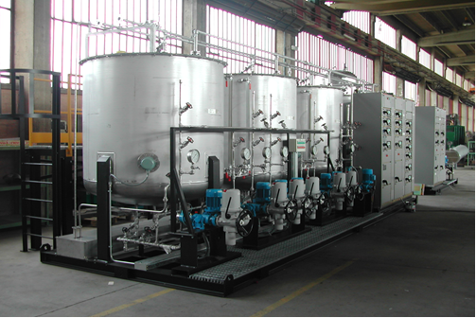
LINEA DI PRODOTTO 5 | PRODUCT LINE 5
Chemical Dosing Systems
Impianti di Dosaggio chimico
We design and build complete skid-mounted chemical dosing systems for process water treatment and demineralization in industrial plants and power generation facilities.
Progettiamo e realizziamo impianti di dosaggio chimico completi, su skid, per il trattamento delle acque di processo e la demineralizzazione in impianti industriali e centrali energetiche.
Chemicals /Reagenti
NH₃ · Phosphates/ Fosfati· NaOH · N₂H₄ · Polyelectrolytes/Polielettroliti · Other reagents on request/ Altri reagenti su richiesta
Applications /Applicazioni
Process water treatment/Trattamento acque di processo
Demineralization / Demineralizzazione
Industrial plants /Impianti industriali
Power generation facilities /Centrali energetiche

Slide 11
ENGINEERING & DESIGN I INGEGNERIA E PROGETTAZIONE
Engineering and design across every stage
Our engineering team supports the customer throughout every technical phase: from specification definition to mechanical calculation, from 2D/3D design to piping stress analysis.
Il nostro team di ingegneri supporta il cliente in ogni fase tecnica del progetto: dalla definizione delle specifiche al calcolo meccanico, dalla progettazione 2D/3D alla stress analysis delle tubazioni.
Workstation CAD
Proprietary Software
Software Proprietario
AutoCAD, Mechanical Desktop and Inventor 3D for complete 2D and 3D design.
AutoCAD, Mechanical Desktop e Inventor 3D per progettazione 2D e 3D completa.
Pipe support sizing and selection software, also available online on the company website.
Dimensionamento e selezione dei supporti per tubazione, disponibile anche online sul sito aziendale.
Specialized Calculation Software
Software Specializzati
Codes, standards and specifications
Codici, standard e norme
ASME VIII div.1&2 · TEMA · EN 13445 · EJMA · WRC · ZICK · HEI · VSR
Sant'Ambrogio · EJMA · Pipe Stress Analysis on request.
Sant'Ambrogio (scambiatori) · EJMA (compensatori) · Stress Analysis su richiesta.

Slide 12
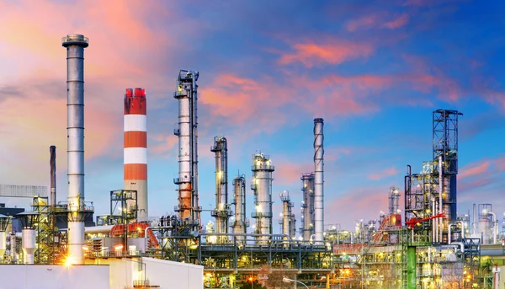
GESTIONE DEL PROGETTO | PROJECT MANAGEMENT
On-site assistance for the
full plant lifecycle
Assistenza in campo per l’intero ciclo di vita
We offer a complete service that goes beyond supply: from installation supervision to periodic field inspections, we support the full plant lifecycle..
Offriamo un servizio completo che va oltre la fornitura: dalla supervisione all'installazione alle ispezioni periodiche in campo, siamo presenti per tutta la vita utile dell'impianto.
Installation Supervision / Supervisione Installazione
Regular Inspections / Ispezioni Periodiche
Load Resetting and Replacement / Taratura e Sostituzione
Integrity Analysis / Analisi di Integrità
Personnel Training / Formazione del Personale

Slide 13

GLOBAL PRESENCE I PRESENZA GLOBALE
Customers Worldwide Across Four Continents
Ca.S.T.Im. 2000 has sales offices and agents worldwide. Active customers on
four continents with local agents in over twenty countries.
Ca.S.T.Im. 2000 dispone di uffici commerciali e agenti in tutto il mondo.
Clienti attivi su quattro continenti con agenti locali in oltre venti paesi.
Europe / Europa
Benelux · Francia · Germania · Grecia · Spagna
Middle East /Medio Oriente
Bahrain · Kuwait · Qatar · UAE
Asia
Bangladesh · India · Malaysia · Korea
Africa
Algeria · Egitto · Marocco · Tunisia
America
Canada · Colombia

Slide 14




















OUR CUSTOMERS I I NOSTRI CLIENTI
Qualified Supplier to the World’s
Industry Leaders
Ca.S.T.Im. 2000 is a qualified supplier to major engineering companies,
main contractors and plant owners worldwide — built on over 50 years of reliability and quality.
Ca.S.T.Im. 2000 è fornitore qualificato presso le principali società di ingegneria,
main contractor e proprietari di impianti a livello mondiale — frutto di oltre 50 anni di affidabilità e qualità.
Qualified supplier to over 19 of the world's leading engineering companies and plant owners.
Fornitore qualificato presso oltre 19 tra le principali società di ingegneria e proprietari di impianti a livello mondiale.

Slide 15
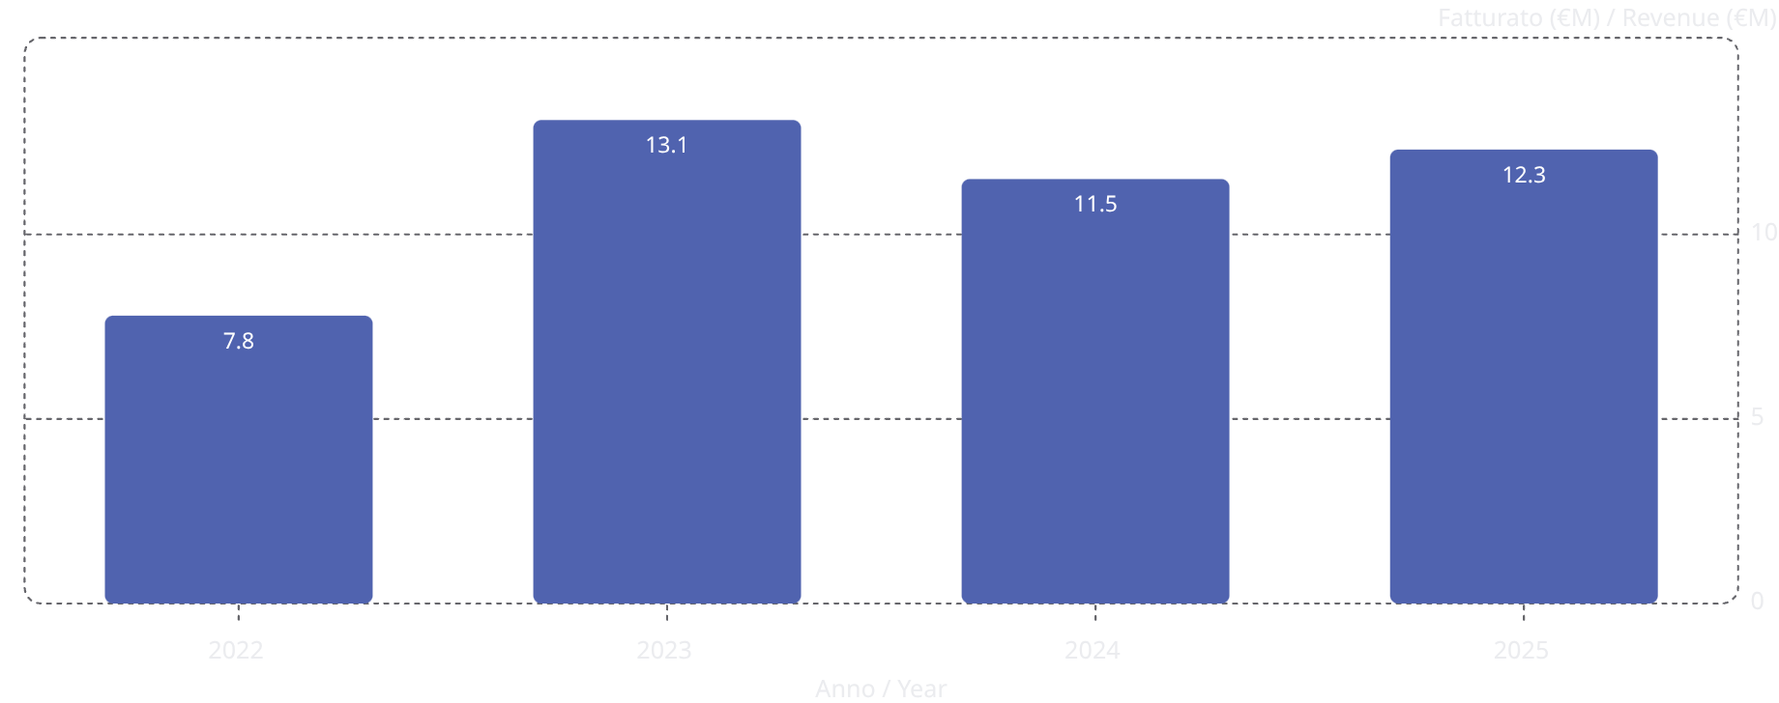
KEY FIGURES I L'AZIENDA IN NUMERI
Performance and manufacturing capacity
Performance e capacità produttiva
1972
50+
Founded /Fondazione
Employees /Dipendenti
Vezza d'Alba (CN), Italia
100 % permanent contracts / contratti indeterminato
5.000m²
300+
Manufacturing Area / Area Produttiva
Welding qualifications
+15,000 m² total site area /+ 15.000 area totale
Qualifiche saldatura
Revenue Trend 2022–2025 | Trend Fatturato 2022–2025
+57% growth from 2022 to 2025 | +57% di crescita dal 2022 al 2025

Slide 16
CERTIFICATIONS & APPROVALS I CERTIFICAZIONI E APPROVAZIONI
Quality and Regulatory Compliance Across Every Production
Quality and regulatory compliance are at the core of everything we produce. Our certifications cover major international markets.
La qualità e la conformità normativa sono al centro di ogni nostra attività produttiva. Le nostre certificazioni coprono i principali mercati internazionali.
ISO 9001:2015 — Bureau Veritas
ASME U-Stamp
EN 1090-1:2009/A1:2011 — RINA
American Society of Mechanical Engineers — Pressure vessel manufacture.
Produzione di apparecchi a pressione.
Quality Management System (since 2004).
Sistema di gestione della qualità (dal 2004).
Structural steel components.
Componenti strutturali in acciaio.

Slide 17
GET IN TOUCH I CONTATTI
At your disposal for any commercial or technical enquiry
Siamo a vostra disposizione per qualsiasi richiesta commerciale o tecnica
Headquarter / Sede
Italian Sales Manager / Commerciale Italia
Sales Director / Direttore Commerciale
Regione Mombello, 6 — Fraz. Borbore
12040 Vezza d'Alba (CN) — Italia
📞 +39 0173 65137
📠 +39 0173 65142
✉️ info@castim2000.com
Andrea Ragaglia
📞 +39 0173 65137-226/+39 335 825 6044
✉️ andrea.ragaglia@castim2000.com
Dario Vico
📞 +39 0173 65137-203/+39 335 7732628
✉️ dario.vico@castim2000.com
🔗 www.castim2000.com · LinkedIn: linkedin.com/company/ca-s-t-im-2000-s-r-l · Facebook: facebook.com/castim.castim.6

